Slide 1
14.3 Beheervaardigheden
Thema een kindcentrum beheren Les hoofdstuk 14.3

Slide 2
Thema 14 een kindercentrum beheren Leerdoelen: 1ste les pw niveau 4 3de jaar
Je:
Herkent en beschrijft verschillende beheertaken
Beschrijft kenmerken van kostenbewust handelen
Verzamelt relevante informatie voor een kinddossier
Past verschillende beheer vaardigheden toe

Slide 3
14.3 Beheervaardigheden
Als je beheer taken op je neemt, zijn er vaardigheden die je daar bij kunnen helpen
Ze zijn nodig om je werk goed uit te voeren
Zo kan je laten zien dat je je professioneel kunt gedragen en daarna kunt handelen

Slide 4
14.3 Beheervaardigheden professionele vaardigheden op de werkvloer
Open communicatie
Zelfstandigheid
Samenwerken
Helikopterview
Kritisch denken
Reflecteren
Feedback geven en ontvangen
Formuleren en rapporteren
Nauwkeurig werken
Systematisch werken
Volledig werken
Kostenbewust handelen

Slide 5
14.3 Beheervaardigheden Open communicatie
Open communicatie werkt bevorderend bij het uitvoeren van beheertaken
Dit betekend elkaar goed informeren over bijvoorbeeld:
nieuws rondom kinderen, jouw persoonlijke situatie, afspraken, toekomstplannen of de weekagenda
Voer je beheertaken uit, dan kun je anderen informeren over de nieuwe voorraad, nieuwe afspraken die je met ouders gemaakt hebt, of uitgaves die je hebt gedaan
Open communiceren betekend ook goed luisteren en openstaan voor elkaars mening

Slide 6
14.3 Beheervaardigheden Zelfstandigheid
Door zelfstandig te werken, laat je zien dat je overzicht hebt over de situatie
Je laat zien dat je op een professionele manier verantwoordelijkheid kunt dragen
Zelfstandigheid betekend ook dat je zelf kunt en durft te beslissen
Bijvoorbeeld: om een afspraak te controleren

Slide 7
14.3 Beheervaardigheden Samenwerken
Samenwerken is essentieel in een kindercentrum
Door goed samen te werken kun je elkaars kwaliteiten benutten
Samenwerken kun je fysiek doen door samen iets te tillen of schoon te maken, maar ook door te sparren over oplossingen en nieuwe activiteiten

Slide 8
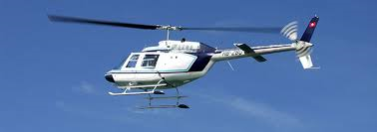
14.3 Beheervaardigheden Helicopterview
Helicopterview is een andere term voor overzicht op de situatie
Deze vaardigheid kan je helpen bij het zoeken naar een oplossing voor een probleem
Als je helikopterview hebt kun je ook alvast vooruitdenken over oorzaak en gevolg
Bij beheertaken kun je denken aan en geplande activiteit
Met jouw helikopterview kun je al nadenken over materialen die nodig zijn bij die activiteit
Het krijgen van helikopterview kun je bewust oefenen door je af en toe af te vragen:
Hoe ziet de situatie er vanuit en helikopter nu uit?

Slide 9
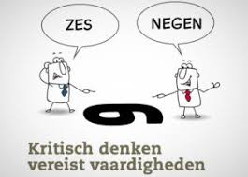
14.3 Beheervaardigheden Kritisch denken
Bij het uitvoeren van beheertaken moet je kritische zaken van verschillende kanten bekijken en afwegen.
Deze vaardigheid komt je goed van pas als je kostenbewust moet handelen
Ben je bezig met het organiseren van een activiteit buiten de deur en heb je vervoer nodig? Dan ga je op zoek naar een passende oplossing voor en redelijke prijs
Kritisch nadenken zorgt dat je een weloverwogen beslissing neemt

Slide 10
14.3 Beheervaardigheden Reflecteren
Kun je reflecteren, dan kun je kritisch naar jezelf of een situatie kijken en vertellen wat er goed ging en wat beter kan
Deze vaardigheid kan je helpen een proces te verbeteren
Voer je beheertaken uit, dan kun je bijvoorbeeld terug kijken op jouw gedrag tijdens een gesprek
Wat ging er goed? Wat ging er minder goed?
Waarin wil je graag beter worden en wat heb je daarvoor nodig?

Slide 11
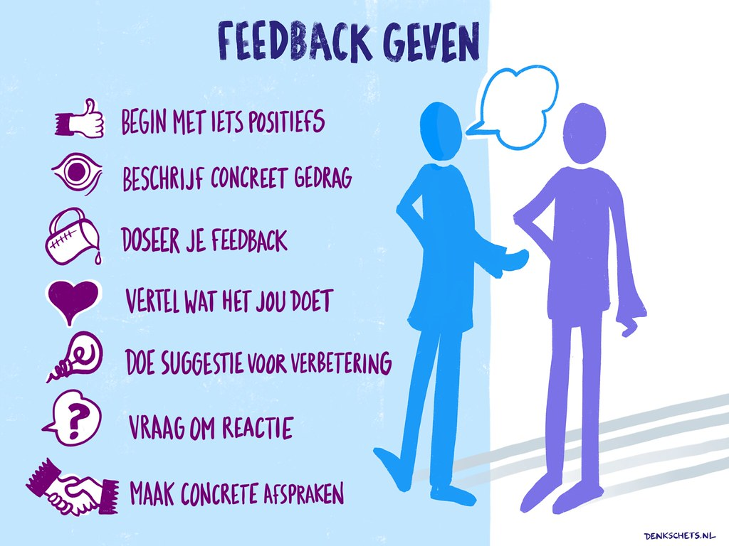
14.3 Beheervaardigheden Feedback geven en ontvangen
Kun je goed feedback geven, dan kun je de ander----helderen en objectief----vertellen hoe je vindt dat hij heeft gehandeld
Je kunt ook feedback geven op een situatie
Door feedback te geven help je mee aan het verbeteren van een situatie of procedure
Ook is hierbij het kritisch denken en open communiceren belangrijk
Zo kun je duidelijk aangeven wat je vindt en waarom
Kun je goed feedback ontvangen, dan sta je open voor een kritische boodschap
Goed feedback ontvangen doe je door goed te luisteren naar de hele boodschap

Slide 12
14.3 Beheervaardigheden Formuleren en rapporteren
Goed formuleren en rapporteren, helpt bij het inzichtelijk maken van informatie
Het is belangrijk dat je goed bedenkt hoe je een boodschap formuleert
Je wilt namelijk dat de ander snapt wat jij bedoelt
Zo’n verzameling boodschappen, afspraken, verslagen of andere informatie noem je een rapportage
Je legt geleidelijk vast wat er in een bepaalde periode is gebeurd
Een periode kan zijn: elke dag, week, maand of jaar
Met je helikopterview kijk je naar een situatie en leg je feiten vast

Slide 13
14.3 Beheervaardigheden Nauwkeurig werken
Nauwkeurig werken betekent dat je tot in detail dingen regelt en rapporteert
Hoe nauwkeuriger hoe specifieker, hoe completer en overzichtelijker de informatie die je vast legt of overdraagt
Dit kan helpen bij het uitvoeren van beheertaken, omdat je zo tot in detail je werk kunt overdragen

Slide 14
14.3 Beheervaardigheden Systematisch werken
Systematisch werken houdt in dat je een duidelijk plan hebt hoe je iets aanpakt
Dit kan een plan zijn dat vaker terug komt
Je zet logische stappen die ook goed te volgen is voor iemand anders
Ga je bijvoorbeeld observeren in de groep, dan leg je eerst zaken vast als datum, tijd, betrokkenen en situatie----- elke keer weer
De opbouw van zo’n observatie heb je dan systematisch vast gelegd

Slide 15
14.3 Beheervaardigheden Volledig werken
Werk je volledig, dan zorg je dat je niets vergeet
Je vergeet geen stappen te zetten waardoor de taak die je uitvoert een begin en een einde krijgen
Voer je beheertaken uit, dan betekent dat bijvoorbeeld dat je afspraken met ouders altijd opneemt in een kinddossier
Het dossier bevat dan alle informatie

Slide 16
14.3 Beheervaardigheden Kostenbewust handelen
Kostenbewust handelen betekent dat je bewust omgaat met het geld dat het kindercentrum bezit
Door kritisch te kijken naar wat er binnenkomt en uitgaat, kun je efficiënt met geld omgaan en soms ook besparen

Slide 17
14.3.1 Houding
Voor het uitvoeren van beheertaken zijn er aspecten van je vaardigheden en je houding die positief werken
Zo helpt het als je goed gemotiveerd bent om de randzaken te bewaken en dat ook leuk vind om te doen
Proactief handelen helpt bij het uitvoeren van je taken: je kunt dan ergen op inspelen voor dat het te laat is
Oplettendheid mag niet ontbreken
Je let goed op signalen uit je omgeving met betrekking tot beheer taken zodat je snel kunt als zich een nieuwe vraag voordoet

Slide 18
Opdrachten
Zie de wiki

